Slide 1
RESPIRACIÓN

Slide 2
Comúnmente se llama respiración a la entrada de oxígeno al cuerpo de un ser vivo y la salida de dióxido de carbono; pero los biólogos y médicos se refieren con más precisión a este proceso como intercambio gaseoso. Y al que ocurre dentro de las células, donde con ayuda del oxígeno se “extrae” la energía que contienen los nutrientes, le llaman respiración celular.
Una vez que las células obtienen la energía, desprenden dióxido de carbono y vapor de agua como desecho.
Así, estrictamente hablando, la respiración implica tanto el intercambio de gases como la respiración celular que ocurre en todas las células.
El proceso de respiración en el ser humano
La respiración es una de las actividades esenciales que realizamos todos los seres vivos. Es un proceso en el que tomamos oxígeno del aire y expulsamos el dióxido de carbono que se produce en las células. Éstas, a su vez, también toman el oxígeno que les lleva la sangre y lo utilizan para asimilar los alimentos que han absorbido.
De esta forma producimos la energía para realizar nuestras actividades. La respiración está estrechamente relacionada con la nutrición, ella permite que extraigamos la energía almacenada en los alimentos.

Slide 3
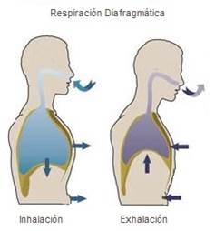
Fases de la respiración
La respiración humana se desarrolla en varias etapas en las que participan distintas estructuras y órganos del aparato respiratorio:
1) respiración externa, proceso en el que intervienen una serie de conductos que llevan y sacan el aire a los pulmones;
2) respiración interna, en el que los alvéolos intercambian gases con la sangre;
3) respiración celular, proceso mediante el cual, la célula recibe el oxígeno que transporta la sangre.
El aparato respiratorio humano consta de una serie de órganos con forma de “tubos” por donde el aire realiza su recorrido hacia los pulmones. Tiene también estructuras accesorias como la cavidad oral, la caja torácica y el diafragma.

Slide 4
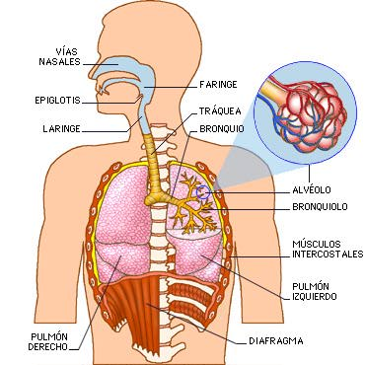
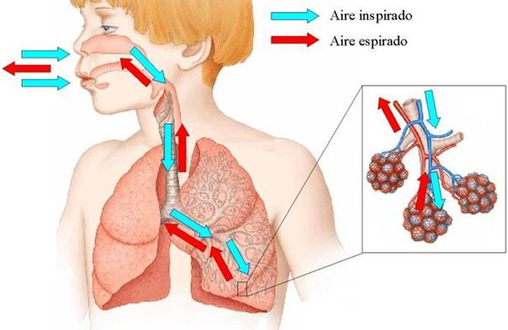
RESPIRACIÓN EXTERNA
El aire es conducido desde la nariz hasta los pulmones, pasando por las fosas nasales, la cavidad nasal, la faringe, la laringe, la tráquea, los bronquios y los bronquiolos.

Slide 5
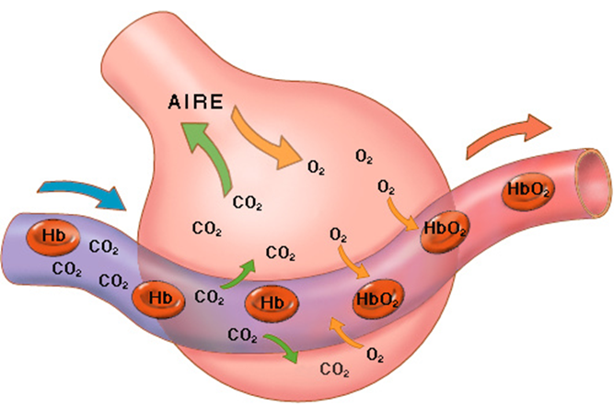
RESPIRACIÓN INTERNA
Los alvéolos son las partes terminales de los bronquiolos. Cada alvéolo está rodeado por una red de vasos capilares sanguíneos, y es precisamente en los alvéolos donde se lleva a cabo el intercambio de gases: el oxígeno contenido en el aire inhalado por el dióxido de carbono que es transportado por la sangre hasta la red de vasos capilares que los rodean.
Las paredes de los capilares son muy estrechas y ello facilita el intercambio gaseoso entre el aire cargado de oxígeno que ha entrado del exterior, y el bióxido de carbono que proviene de todas las células del cuerpo. Cada uno de estos gases prosigue su camino en sentido contrario. En el interior de los capilares existe una molécula llamada hemoglobina que realiza dos procesos importantes: transporta el oxígeno a todas las partes del cuerpo y, a su vez recoge el dióxido de carbono formado en todos los tejidos llevándolo hasta los alvéolos. Ahí pasa de los capilares a los sacos de aire y sube por los conductos respiratorios, y cuando exhalas es eliminado hacia el exterior por la boca o por la nariz.

Slide 6
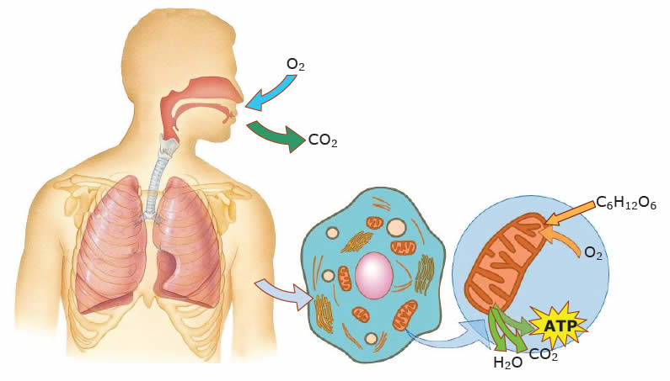
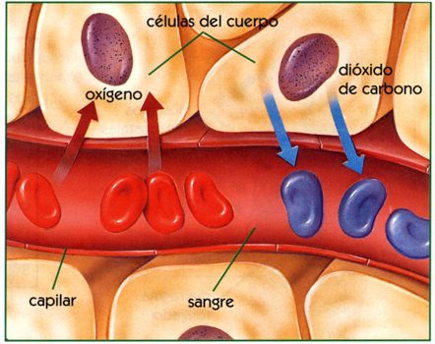
RESPIRACIÓN CELULAR
¿Qué pasa con el oxigeno una vez que se incorpora a la sangre?
El oxígeno que respiramos está en forma de moléculas (su fórmula química es O₂); en la sangre, estas moléculas de oxígeno se encuentran disueltas en el agua que ésta contiene. De ahí pueden pasar al interior de los glóbulos rojos o eritrocitos; dentro de ellos, la hemoglobi­na “sujeta” a las moléculas de oxígeno.
Como los glóbulos rojos viajan por el aparato circulatorio, el oxígeno puede ser llevado a todas las partes del cuerpo. Prime­ro, la sangre es conducida de los pulmones al corazón y de ahí corre, a través de las arterias, a todas las células de nuestro cuerpo. Conforme se alejan del corazón las arterias se van haciendo cada vez más delgadas. Algunas son tan delgadas que únicamente puede pasar un eritrocito a la vez; es entonces cuando los glóbulos rojos liberan el oxígeno que contienen para que las células lo utilicen.

